Slide 1
ДВА МУЗЫКАЛЬНЫХ ПОСВЯЩЕНИЯ

Slide 2
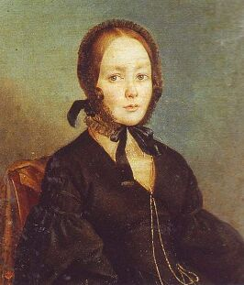
Стихотворение
А.С. ПУШКИН
А.П. КЕРН

Slide 3
К***
Я помню чудное мгновенье, Передо мной явилась ты. Как мимолётное виденье, Как гений чистой красоты. Как гений чистой красоты. В томленьях грусти безнадежной, В тревогах шумной суеты Звучал мне долго голос нежный И снились милые черты. И снились милые черты. Шли годы, бурь порыв мятежный Рассеял прежние мечты, И я забыл твой голос нежный, Твои небесные черты. Твои небесные черты.
В глуши, во мраке заточенья Тянулись тихо дни мои Без божества, без вдохновенья, Без слёз, без жизни, без любви. Без слёз, без жизни, без любви. Душе настало пробужденье, И вот опять явилась ты, Как мимолётное виденье, Как гений чистой красоты. Как гений чистой красоты. И сердце бьётся в упоеньи, И для него воскресли вновь И божество, и вдохновенье, И жизнь, и слёзы, и любовь. И божество, и вдохновенье, И жизнь, и слёзы, и любовь.

Slide 4
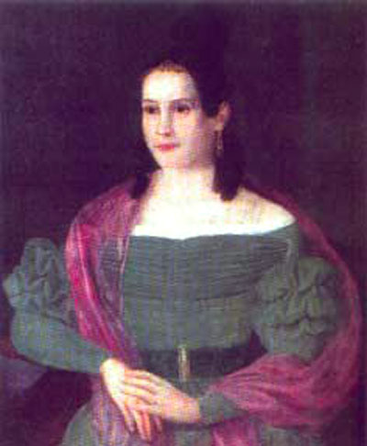
Романс
М.И. ГЛИНКА
Е.Е. КЕРН

Slide 5
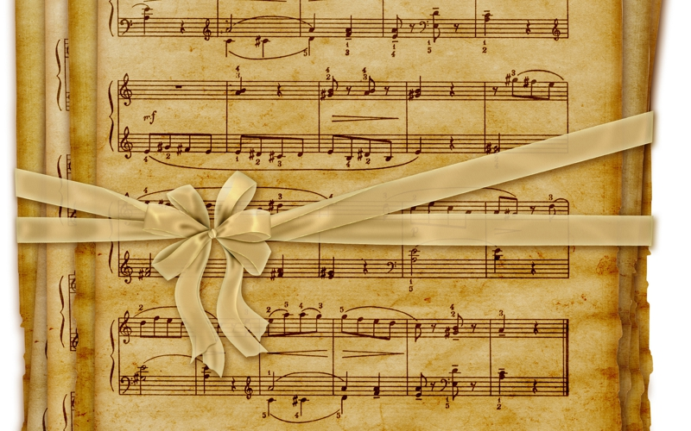
« Я помню чудное мгновенье…»
Романс написан в трехчастной форме, что позволяет отразить три важных жизненных этапа героя.

Slide 6
Весною 1839 года Глинка влюбился в дочь А. П. Керн – Екатерину Ермолаевну. Они намеревались пожениться, но этого не произошло…
«Е. К. [Екатерина Керн] выздоровела, и я написал для нее вальс на оркестр B-dur. Потом, не знаю по какому поводу, романс Пушкина «Я помню чудное мгновенье».

Slide 7
Романс Глинки являет собой пример того неразрывного единства поэзии и музыки, при котором почти невозможно представить себе пушкинское стихотворение без глинкинской интонации.
Особенность содержательной стороны стихотворения Пушкина – законченность мысли в каждой строфе.
В отличие от формы стихотворения Пушкина, в романсе Глинки последняя строка каждой строфы повторяется. Этого требуют законы музыкальной формы. Тем самым он сохранил и даже усилил средствами музыки особенность содержательной стороны стихотворения Пушкина.

Slide 8
Романс начинается с рассказа о былом – герой вспоминает явление ему дивного образа; музыка фортепианного вступления звучит в высоком регистре, тихо, светло, словно мираж… В третьем куплете (третья строфа стихотворения) Глинка замечательно передает в музыке изображение «бурь порыв мятежный»: в аккомпанементе само движение становится взволнованным, аккорды звучат как учащенные удары пульса (во всяком случае, так это может исполняться), взметающие короткие гаммаобразные пассажи, словно вспышки молнии. Восторженная тема любви достигает кульминации в коде романса, каковой является последняя строфа стихотворения. Здесь она звучит страстно и возбужденно на фоне аккомпанемента, замечательно передающего «биение сердца в упоении».

Slide 9
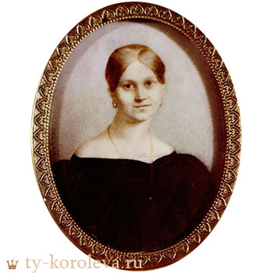
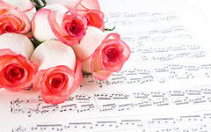
Последняя встреча А. П. Керн и Глинки состоялась в 1855 году. «Когда я вошла, он меня принял с признательностью и тем чувством дружества, которым запечатлелось первое наше знакомство, не изменяясь никогда в своем свойстве. (…) Несмотря на опасение слишком сильно его расстроить, я не выдержала и попросила (как будто чувствовала, что его больше не увижу), чтобы он пропел романс Пушкина «Я помню чудное мгновенье…», он это исполнил с удовольствием и привел меня в восторг! »

Slide 10
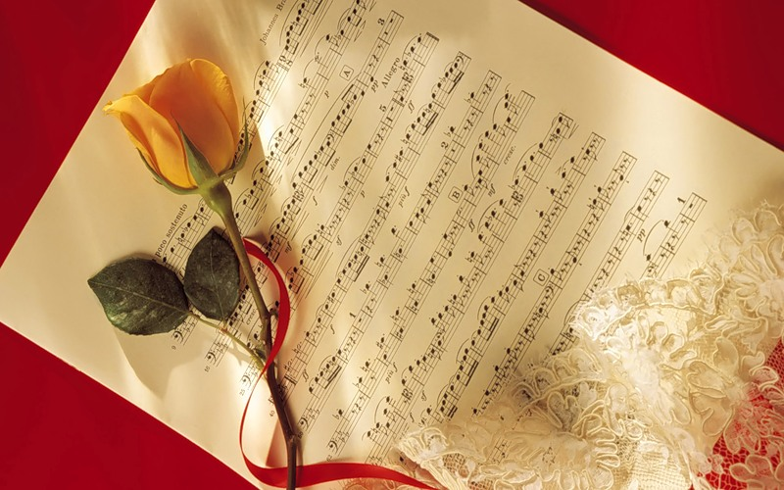
СПАСИБО
ЗА
ВНИМАНИЕ

